Slide 1
Писатели
На
карантине

Slide 2
Когда-то давно, в 1970 году, русский поэт Иосиф Бродский написал такие строчки:
«Не выходи из комнаты, не совершай ошибку. Зачем тебе Солнце, если ты куришь Шипку? За дверью бессмысленно все, особенно — возглас счастья. Только в уборную — и сразу же возвращайся»…
И далее:
«Не будь дураком! Будь тем, чем другие не были. Не выходи из комнаты! То есть дай волю мебели, слейся лицом с обоями. Запрись и забаррикадируйся шкафом от хроноса, космоса, эроса, расы, вируса».

Slide 3
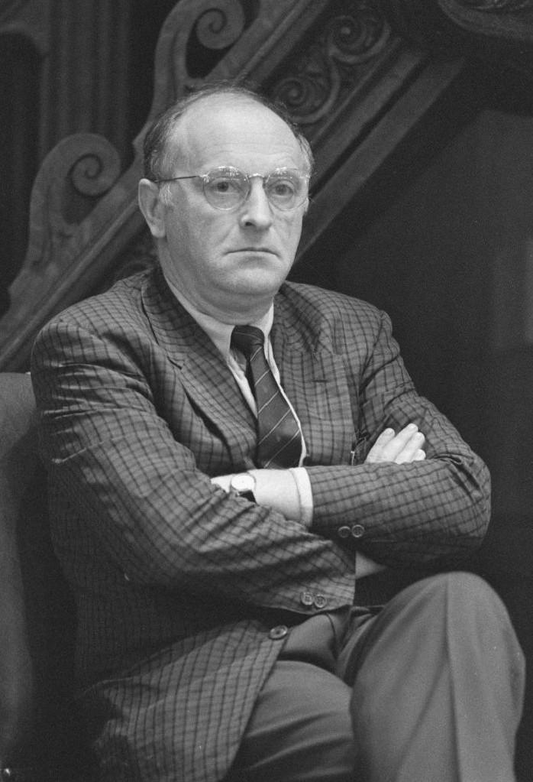
Не правда ли, это о сегодняшнем дне? Неужели Иосиф Бродский предвидел COVID-19? Неужели это о нас, сегодняшних, сидящих дома под властью всепобеждающего вируса?
Конечно, Бродский писал это не о карантине из-за коронавируса, а совсем о других вещах, — прежде всего, об одиночестве.
Но ведь в мире не единожды случался карантин. В Европе, как и на других континентах, свирепствовали и чума и холера, и «испанка».
Тем не менее, даже в эти суровые времена, рождались знаменитые литературные шедевры, по сей день являющиеся выдающимися произведениями, которые читает не одно поколение. Давайте вспомним эти замечательные книги.

Slide 4
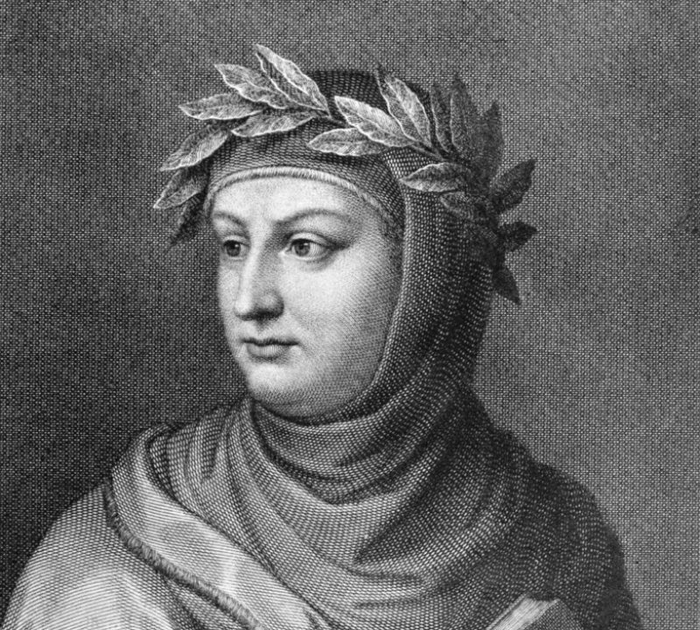
Джованни Боккаччо
«Декамерон»

Slide 5
В 1348 году во Флоренцию пришла «черная смерть» - вторая в истории пандемия чумы, которая унесла две трети населения города. Боккаччо пережил вспышку, сбежав из города и скрываясь в сельской местности . Но именно в этот период Джованни Бокаччо создал свой знаменитый «Декамерон».
«Декамерон» - это, по сути, книга о самоизоляции. Ее герои – семь девушек и трое юношей, которые переживают эпидемию, развлекая друг друга рассказами. Сам Бокаччо потерял во время чумы отца и дочь.

Slide 6
Прочесть шедевр Бокаччо вы можете на сайте
https://librebook.me/the_decameron

Slide 7
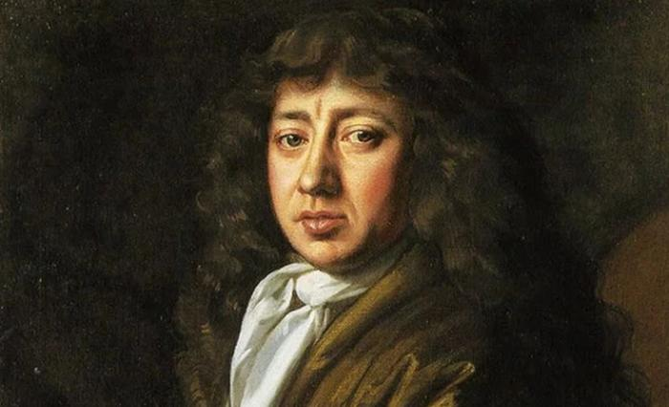
Сэмюэль Пипс
"Дневник"

Slide 8
Это произведение англичанина Сэмюэля Пипса актуально как никогда. Фактически это блог в современном понимании. В "Дневнике" обыденно, и от этого чудовищно страшно описана вспышка бубонной чумы, выкосившей пол Лондона. Автору удалось пережить заразу. Благодаря стараниям и литературному таланту Сэмюэля ученые смогли скрупулезно проследить за этапами развития эпидемии, понять ее причины и способы распространения.
А значит, сделать надлежащие выводы. Бубонная чума поразила Англию в 1665 году. В отличие от большинства лондонцев, Пипс не был удивлен вспышкой, потому что, будучи членом парламента, много путешествовал и знал о распространении «черной смерти» по Европе. Двумя годами ранее она бушевала в Амстердаме. В июне 1665 года Пипс писал в дневнике: "К моей большой беде, услышал, что чума вошла в город". Затем он добавил: "Бог, сохрани нас всех".

Slide 9
Читать онлайн книгу
Сэмюэля Пипса
на сайте
https://libking.ru/books/nonf-/nonf- biography/266479-semyuel-pips- dnevnik.html

Slide 10
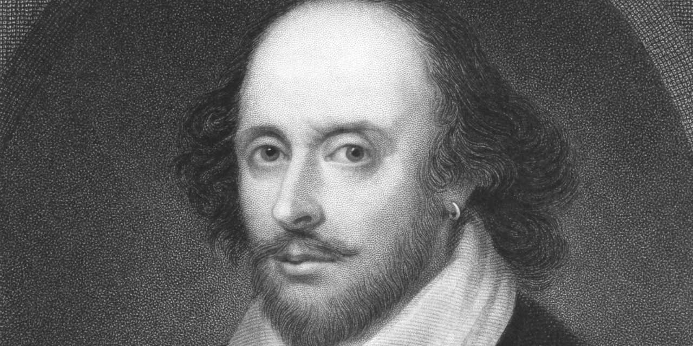
Уильям Шекспир
«Король Лир»

Slide 11
Одну из своих самых известных пьес – «Король Лир» — Уильям Шекспир написал во время «Великой лондонской чумы» 1605-1606 годов. Тогда вспышка бубонной чумы унесла жизни 100 тысяч жителей английской столицы.
Люди бежали из Лондона, куда только могли, до тех пор, пока город не закрыли на карантин. Шекспир никуда не уехал – он остался в зараженном городе. Закрывшись в своем доме, он писал. Именно в тот период, кроме «Короля Лира», была создана пьеса «Макбет».

Slide 12
Читать трагедии У. Шекспира можно
на сайте
http://онлайн-читать.рф/шекспир.html

Slide 13
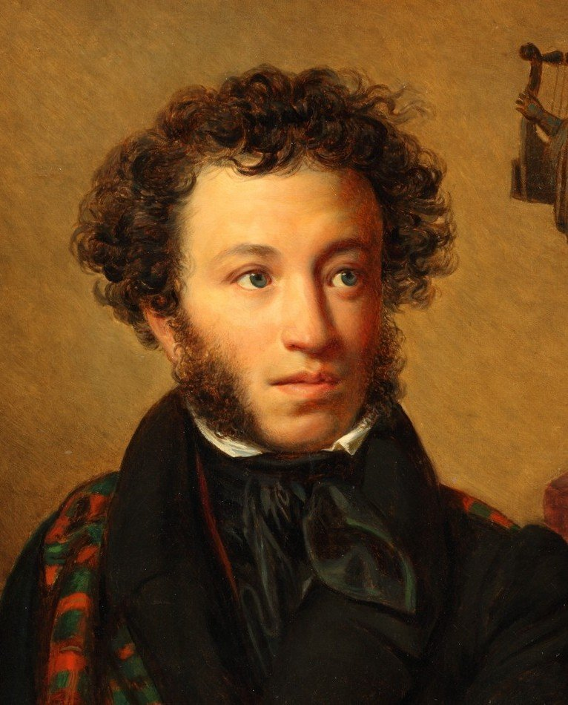
А. С. Пушкин

Slide 14
Александр Сергеевич Пушкин 190 лет назад тоже вынужден был «забаррикадироваться» в своем имении в Болдино: Россию терзала жестокая эпидемия холеры, Москву и Петербург закрыли на карантин.
Из Болдина Пушкин писал своему издателю подбадривающие письма о том, что «хандра хуже холеры»: «Вздор, душа моя; не хандри – холера на днях пройдёт, были бы мы живы, будем когда-нибудь и веселы».
Находясь в Болдино, не имея возможности вернуться в Москву, выезжать на балы и посещать знакомых, Пушкин написал множество произведений. «Болдинская осень» признана самым продуктивным периодом в его творчестве.
Именно карантину мы обязаны появлением «Повестей Белкина», «Маленьких трагедий», «Сказки о попе и его работнике Балде», двух последних глав «Евгения Онегина», трех десятков стихотворений и многих других произведений Пушкина.

Slide 15
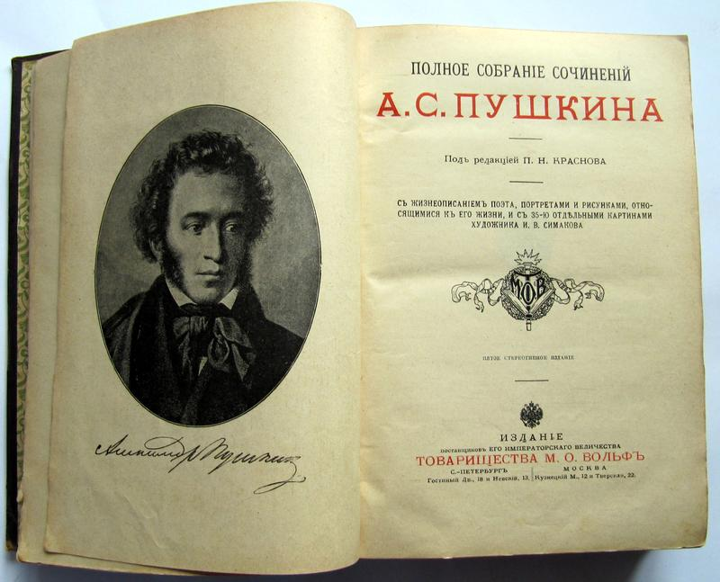
Читать произведения А. С. Пушкина можно на сайте http://онлайн-читать.рф/пушкин.html

Slide 16
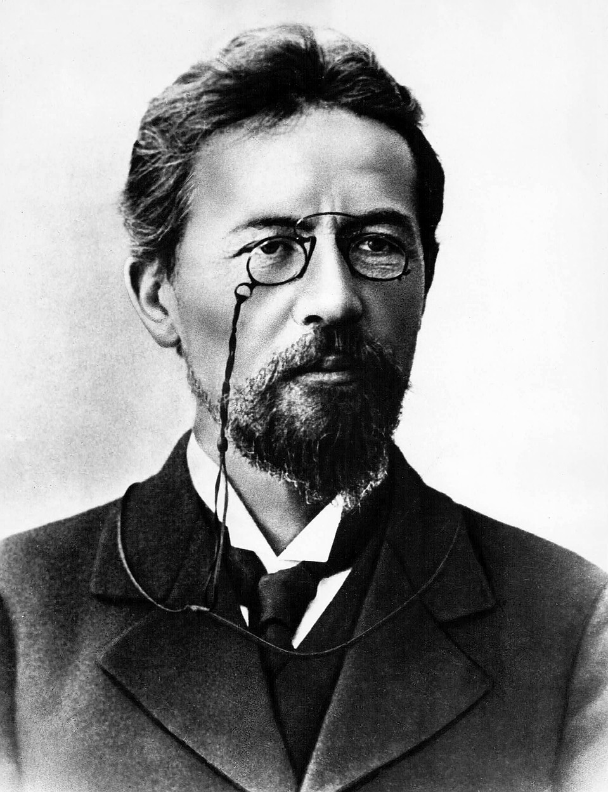
А. П. Чехов
«Палата № 6»

Slide 17
Когда Антон Павлович Чехов был земским врачом в Мелихове, разразилась эпидемия холеры. И он добровольно вызвался лечить крестьян из 25 окрестных сел. Добавьте сюда еще монастырь и 4 фабрики.
Лечил людей Чехов бесплатно. Более того – он тратил свои деньги на устройство фельдшерских пунктов, так как земские власти отказались это делать.
Чехов работал чуть ли не круглые сутки. Но при этом в период с 1892 по 1899 год он написал такие известные произведения, как «Палата номер 6» и «Черный монах».

Slide 18
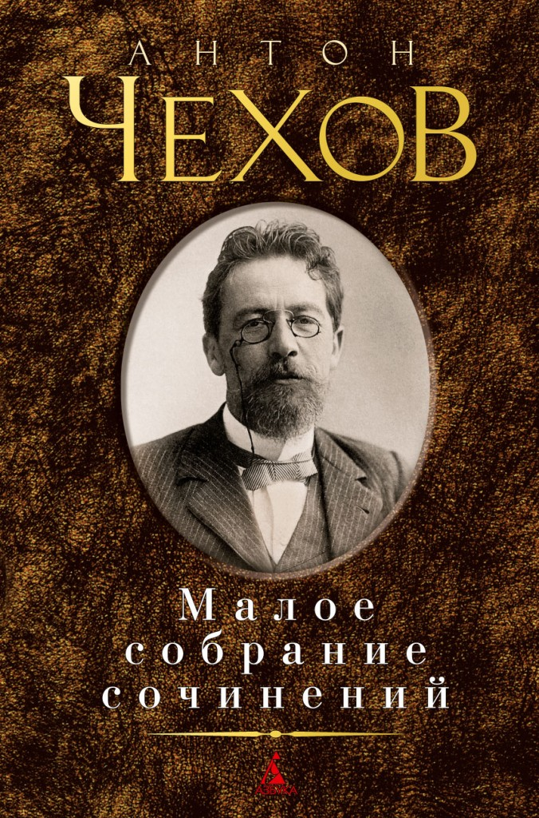
Прочесть произведения А. П. Чехова можно на сайте
http://онлайн-читать.рф/чехов.html

Slide 19
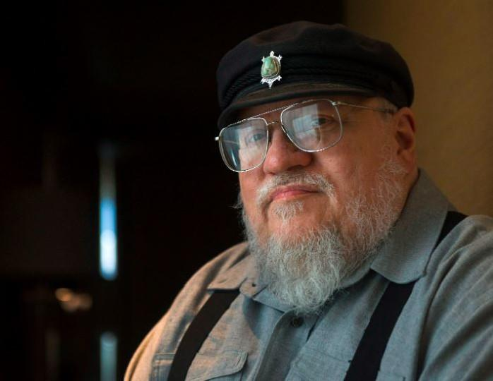
Джордж Мартин
«Песнь огня и льда»

Slide 20
71-летний писатель Джордж Мартин, автор фантастического цикла «Песнь огня и льда» (именно по этому произведению был снят мегапопулярный сериал «Игра престолов»), в точности выполнил рекомендации врачей и Иосифа Бродского, - «Не выходи из комнаты… запрись и забаррикадируйся».
Находясь на карантине, писатель-фантаст не сидит без дела: в своем блоге он оповестил поклонников о том, что уже заканчивает новый роман под названием «Ветры зимы».
Джордж Мартин уверяет своих поклонников: он прекрасно понимает, что благодаря возрасту входит в группу риска, поэтому принимает все меры предосторожности.
Вероятно, совсем скоро нам представится возможность прочесть новый роман, а, может быть, и увидеть новый

Slide 21
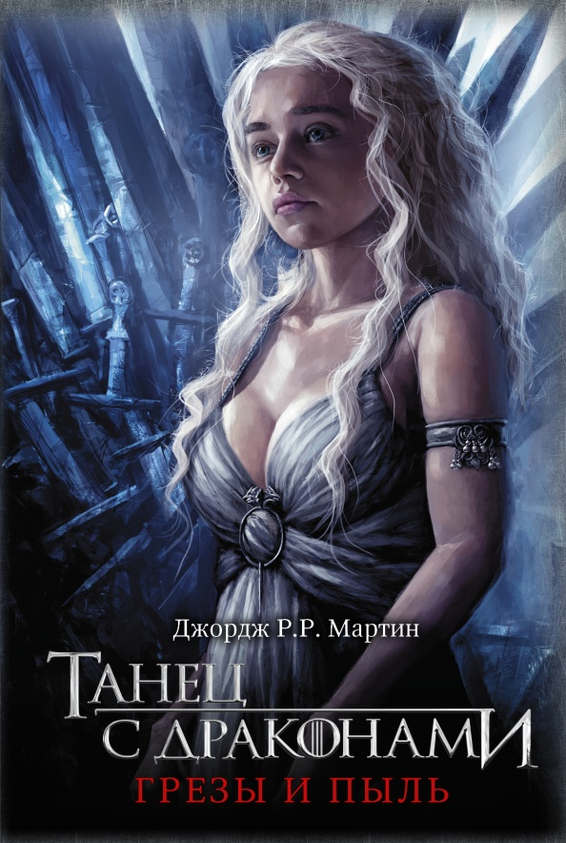
Читать онлайн произведения Джорджа
Мартина можно на сайте
https://iknigi.net/avtor-dzhordzh-martin/

Slide 22
Иногда вынужденная изоляция способствует выплеску творческой энергии и созданию выдающихся шедевров и научно-технических открытий.
Будьте, как Пушкин и Шекспир, — вместо паники и скуки займитесь полезной деятельностью. А вдруг и ваше имя спустя время станет знаменитым благодаря карантину?
Желаем вам творческих успехов!
Детская библиотека № 5
г. Гуково

